Slide 1
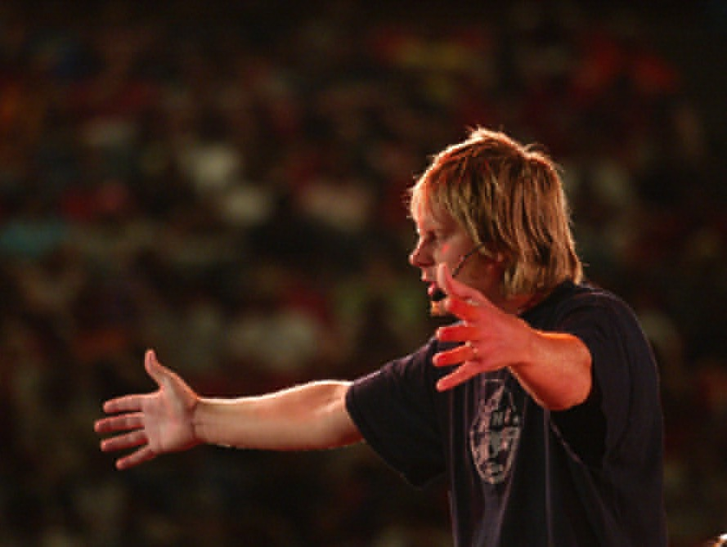
تقديم العظة
كيف تقول ما تقوله
د. ريك جريفيث • مؤسسة الدراسات اللاهوتية الأردنية • BibleStudyDownloads.org

Slide 2
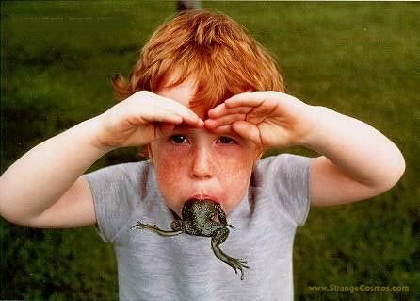
فعالية العظة ناتجة عن ...
95
ما تقول (المحتوى)
كيف تقوله (التقديم)

Slide 3
أهمية التقديم
95
من حيث الأهمية فإن المكونات التي تشكل العظة هي الفكر والترتيب واللغة والصوت والإيماءات.
ومع ذلك في أولوية الإنطباعات ينعكس الترتيب. تظهر الإيماءة والصوت باعتبارهما الأكثر وضوحاً وحسماً.
هادون روبنسون، الوعظ الكتابي، 191

Slide 4
إنهم يفعلون ذلك في كل مرة ينهي عظته فيها عند الظهر
التواصل غير اللفظي

Slide 5
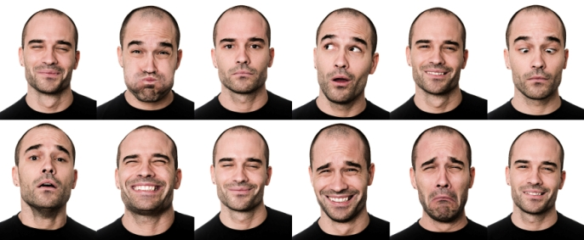
التواصل غير اللفظي
1. تتواصل اللغة الصامتة أكثر من اللغة المحكية
2. إذا تضاربت الرسائل غير اللفظية مع الرسائل اللفظية فسوف يصدق المستمعون
الرسائل الصامتة
3. التقديم الفعال يبدأ بالرغبات. إذا كنت لا تريد أن تقول ذلك بشكل جيد، فلن تفعل

Slide 6
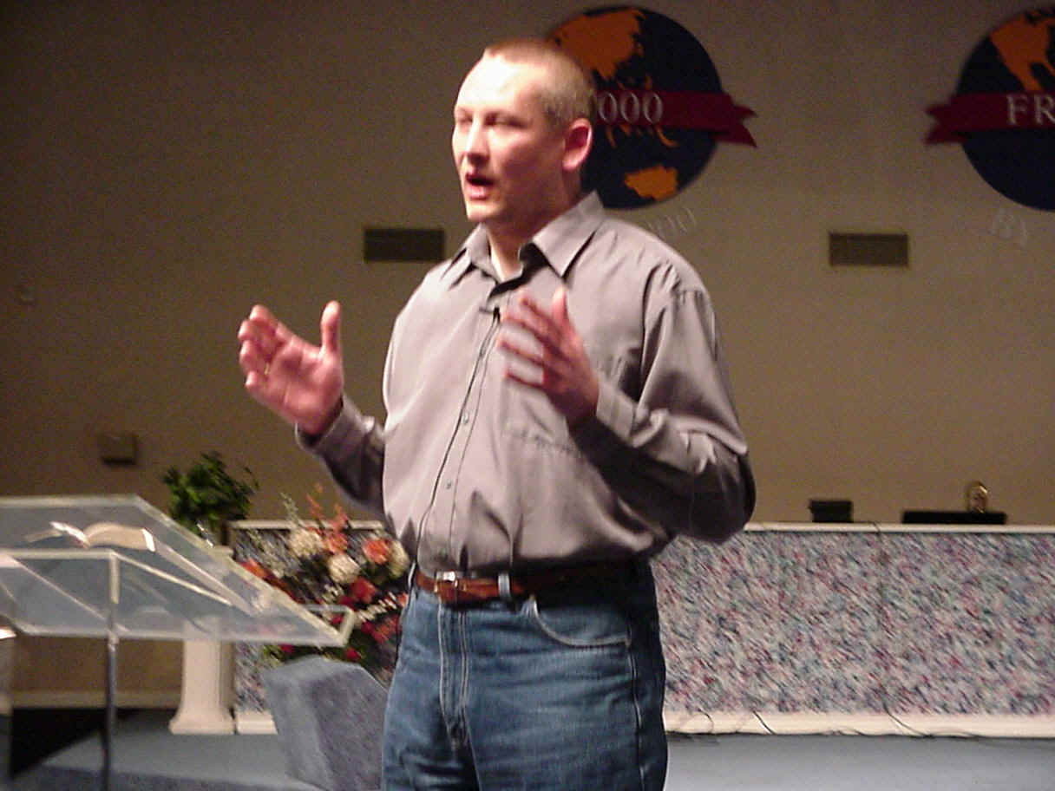
العوامل غير اللفظية في التقديم

Slide 7
لا تلبس أسوأ من مستمعيك
هل ستأخذ فلسفة من هذا الرجل؟
كين ديفيس، أسرار التواصل الديناميكي، 134

Slide 8
الحركة والإيماءات
95
تلقائية
محددة
منوعة

Slide 9
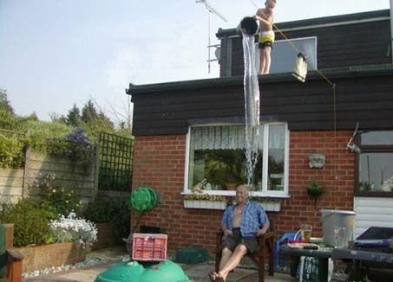
التوقيت مفتاح

Slide 10
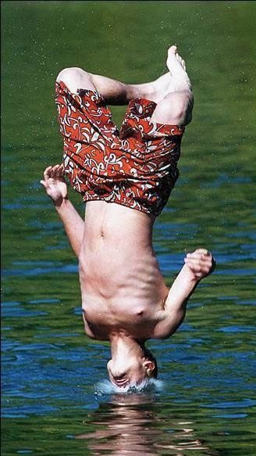
الحركة والإيماءات
95
تلقائية
محددة
منوعة
توقيت مناسب
موجهة نحو الحضور
حرية الحركة

Slide 11
استخدم ذراعيك ويديك
لا أعرف فهذا يحدث في كل مرة أبدأ بالحديث
كين ديفيس، أسرار التواصل الديناميكي، 141

Slide 12
التدرب على العظة

Slide 13
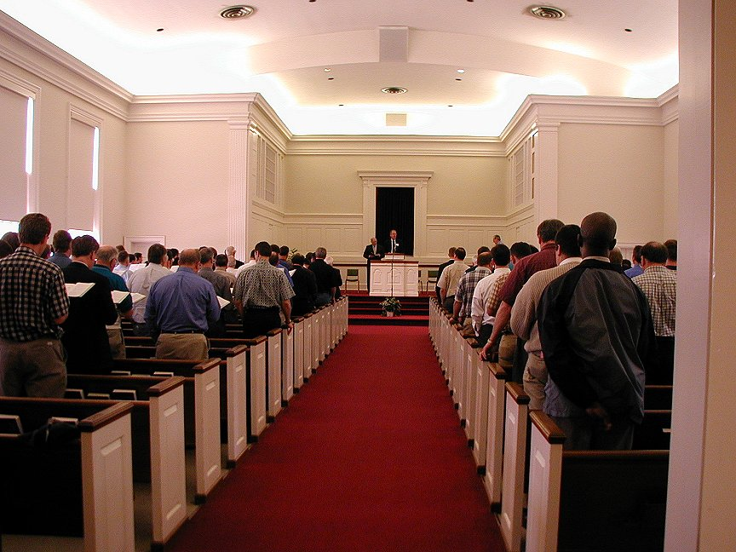
أحصل على التواصل البصري
لماذا صممنا مباني الكنائس بهذا الشكل؟

Slide 14
التقديم الصوتي
رمية
لكمة
تقدم
وقفة
تدرب
واجه هارون ثورجوالر صعوبة في إلقاء عظته الأولى بسبب الضفدع الموجود في حلقه.
Notes:
To have a "frog in your throat" in English means that you have a difficult time speaking due to dryness in your throat that comes from nervousness.
(This joke is based on a literal understanding of that phrase with the actual frog showing up in the picture.)

Slide 15
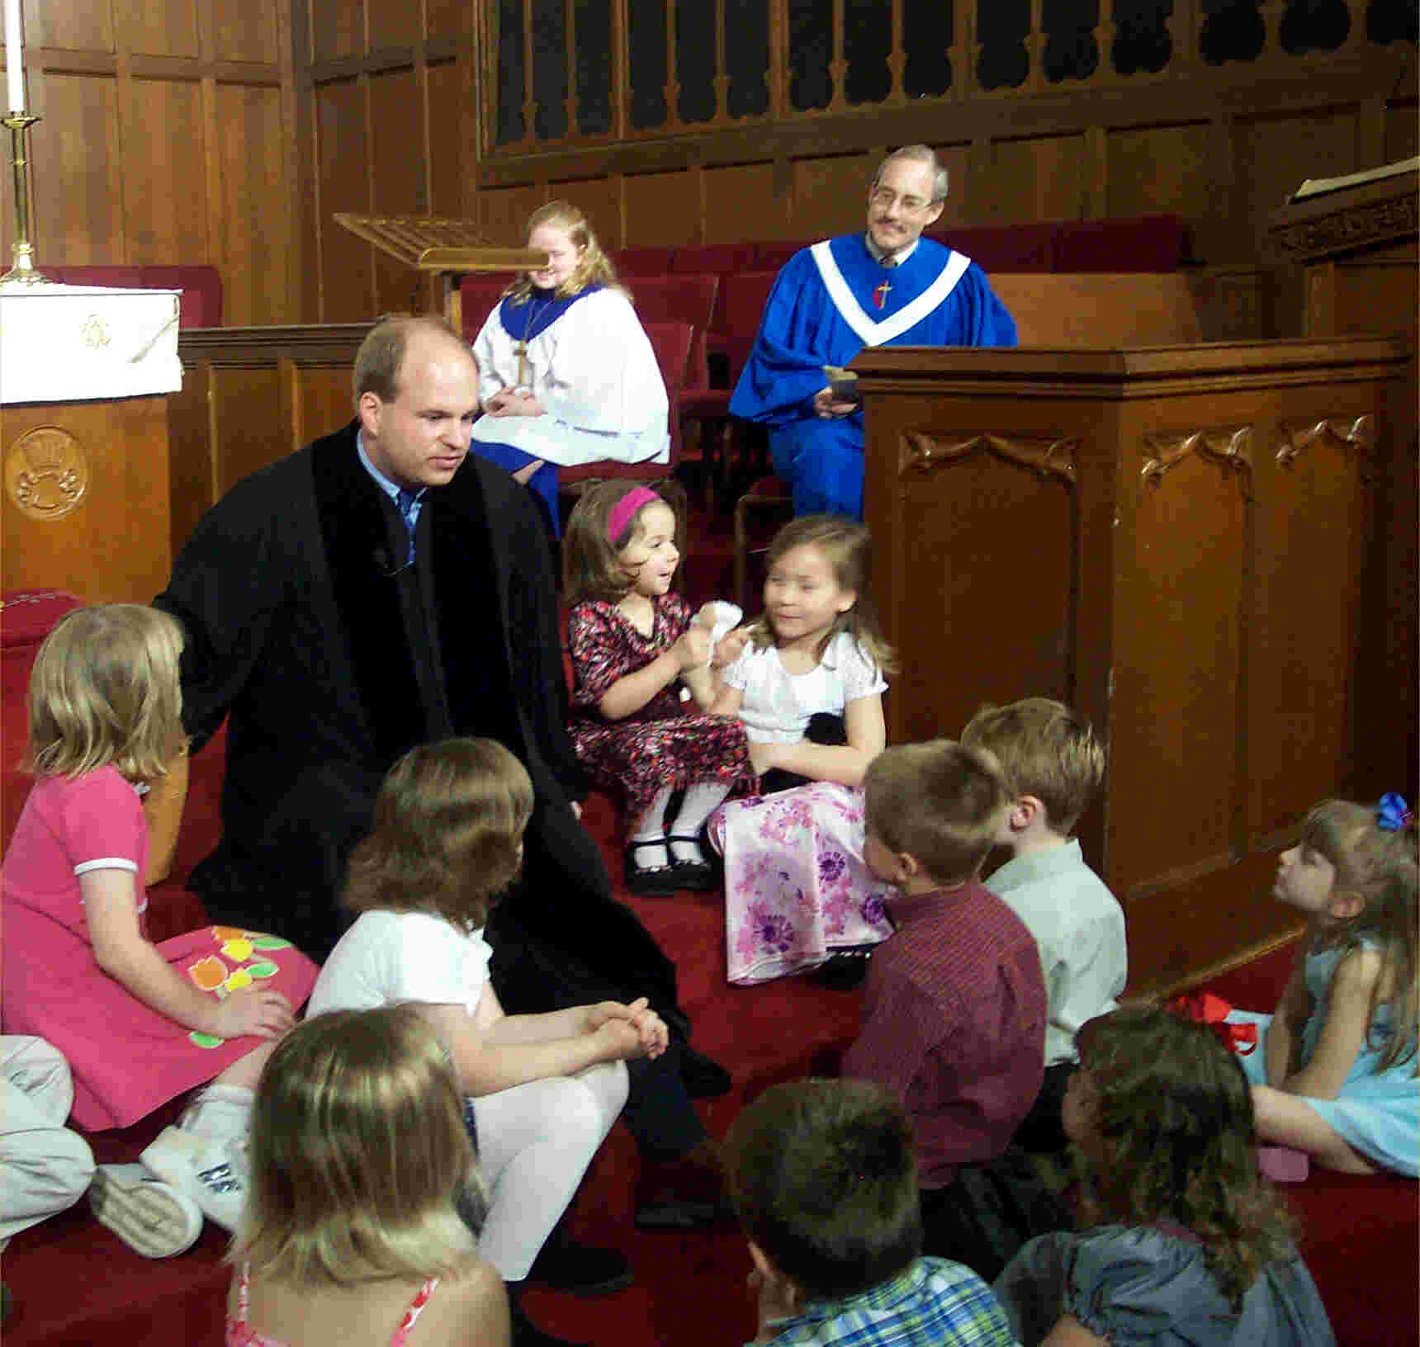
من المؤكد أن إلقاء عظة للأطفال يساعد في تقديمك (الأطفال لا يرحمون)

Slide 16
بعض النصائح الأخرى…

Slide 17
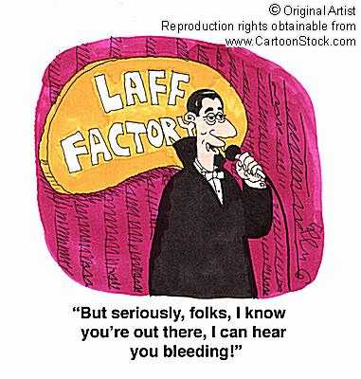
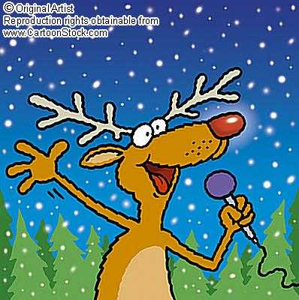
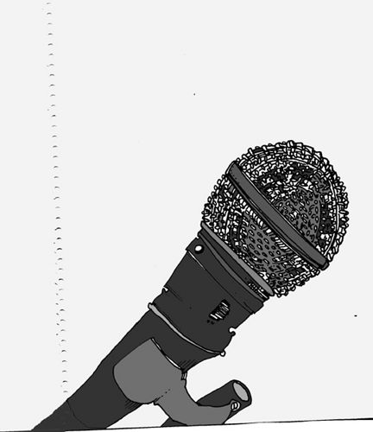
أين يجب أن تحمل الميكروفون؟
لكن على محمل الجد أعلم أنكم هناك.
أستطيع سماعكم
تنزفون

Slide 18
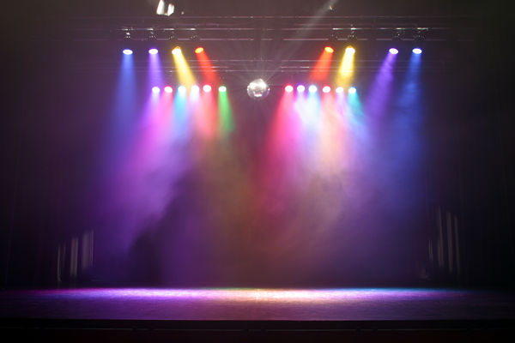
راقب الإضاءة

Slide 19
الإضاءة الطبيعية هي الأفضل

Slide 20
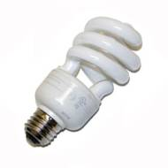
ضع الإضاءة بشكل صحيح
عرض من الأعلى
يجب ألا تقل الإضاءة من الجانب عن 45 درجة
عرض من الجانب
تنتج الإضاءة الجانبية وهجًا أقل، وتكون أكثر راحة للعين، ويمكن ضبطها على ارتفاع أقل
كين ديفيس، أسرار التواصل الديناميكي، 151

Slide 21
تأثيرات الإضاءة
وضع إضاءة عالية
يعطي خيال
كين ديفيس، أسرار التواصل الديناميكي، 149
وضع إضاءة صحيحة
يؤدي إلى التألق

Slide 22
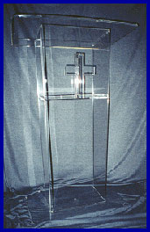
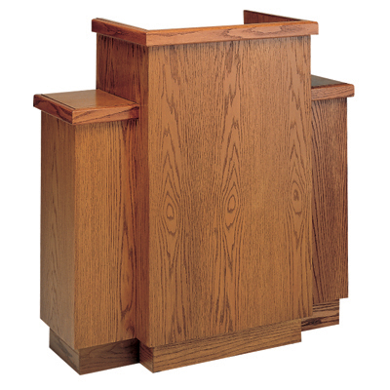
أنواع المنابر

Slide 23
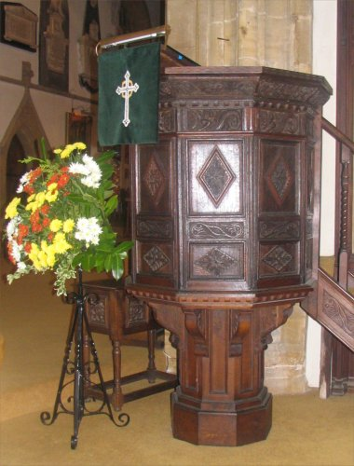
وضع المنبر

Slide 24
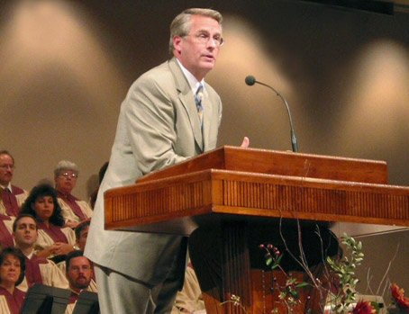
الوعظ إلى فريق الترنيم

Slide 25
Black

Slide 26
الرابط للعرض التقديميِّ "فن الوعظ" متاحٌ على الموقع الإلكترونيّ: BibleStudyDownloads.org
أحصل على هذا العرض التقديمي مجاناً
Notes:
PR Preaching (Homiletics) Arabic
_____________
Common-36

